Slide 1

数据库安全
主讲：汪 洁
中南大学计算机学院
jwang@csu.edu.cn

Slide 2


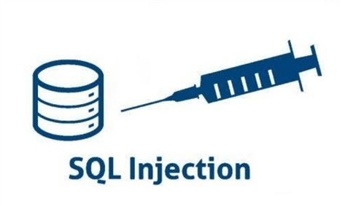

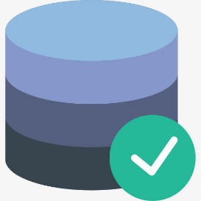

8.1 SQL注入攻击
SQL注入攻击(SQLi)
SQL注入攻击(SQLi)是一类针对数据库的最普遍和最危险的基于网络的安全威胁。
SQLi利用Web应用的页面特征，发送恶意的SQL命令到数据库服务器
SQL
Notes:
SQL注入（简记为SQLi）攻击是一类针对数据库的最普遍和最危险的基于网络的安全威胁。请看下面报道:
1。2013年7月的Imperva Web应用攻击报告（Imperva Web Application Attack Report）[IMPE13]调查了一些工业企业的Web应用服务器和被监视的八种常见的攻击方式。调查发现，在所发生的全部攻击事件的总数，每类攻击事件的攻击请求总数，一个月内某应用遭受至少一次攻击事件的平均天数等指标上，SQLi攻击均名列第一位或第二位。Imperva还发现一天之内某Web站点既然收到过高达94,057个SQLi攻击请求。
2。开放Web应用程序安全项目（The Open Web Application Security Project）2013年的报告[OWAS13]中关于最重要的十大Web应用安全威胁中就包含了注入攻击，而SQLi攻击则名列榜首。这份排名从2010年的报告开始一直没有改变过。
3.Veracode 2013年软件安全状态报告（The Veracode 2013 State of Software Security Report）[VERA13]指出，被SQLi攻击影响的应用的比例大约占32%，而在所有的攻击造成的损失中，SQLi攻击的破坏占据了26%。Veracode也将其列为最严重的威胁之一。报告还指出，2012年发生的3个最严重的SQLi攻击事件导致了成千上万的电子邮件地址，用户名和口令被泄露和破坏。
4.Trustwave 2013全球安全报告（The Trustwave 2013 Global Security Report）[TRUS13]将SQLi攻击列为两种最重要的攻击技术之一。报告指出，如果不是已有适当的安全手段可以阻止SQL注入攻击的发生，不良的编码习惯可能使得这些攻击能够存在至少15年以上。
一般来说，SQLi攻击是从利用Web应用的页面特性入手而设计的。与静态网页相比，当前更多的Web站点拥有动态组件和内容。许多这样的页面可以请求信息，如位置信息，个人身份信息和信用卡信息。这些动态的内容一般需要传输到后台数据库或者是从后台数据库传输出来，而后台数据库中往往存有大量的信息。例如从持卡人数据到经常购买的跑鞋的类型等数据。应用的服务器Web页面将通过SQL查询语句想数据库发送和从数据库接收重要的信息，用以满足用户体验。
在这样的环境中，通过发送恶意的SQL命令到数据库服务器可以发起SQLi攻击。最常见的攻击目标是大量地从数据库中提取数据。攻击者可以向数据库中的表发送大量的恶意请求，而这些表中含有成千上万的客户记录。根据不同的工作环境，SQL注入也可用于修改或删除数据、执行任意操作系统命令或启动拒绝服务(DoS)攻击。

Slide 3

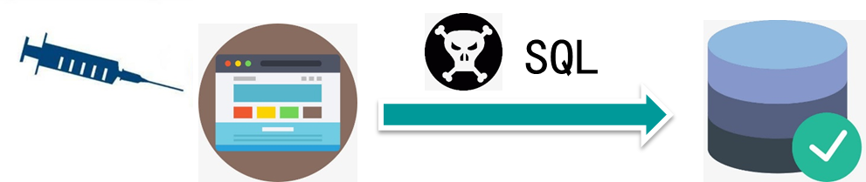

8.1 SQL注入攻击
SQL注入攻击(SQLi)
SQLi最常见的攻击目标是大量地从数据库中提取数据
依据不同的工作环境，SQL注入也可用于:
修改或删除数据
执行任意的操作系统命令
发起拒绝服务(DoS)攻击
Notes:
SQL注入（简记为SQLi）攻击是一类针对数据库的最普遍和最危险的基于网络的安全威胁。请看下面报道:
1。2013年7月的Imperva Web应用攻击报告（Imperva Web Application Attack Report）[IMPE13]调查了一些工业企业的Web应用服务器和被监视的八种常见的攻击方式。调查发现，在所发生的全部攻击事件的总数，每类攻击事件的攻击请求总数，一个月内某应用遭受至少一次攻击事件的平均天数等指标上，SQLi攻击均名列第一位或第二位。Imperva还发现一天之内某Web站点既然收到过高达94,057个SQLi攻击请求。
2。开放Web应用程序安全项目（The Open Web Application Security Project）2013年的报告[OWAS13]中关于最重要的十大Web应用安全威胁中就包含了注入攻击，而SQLi攻击则名列榜首。这份排名从2010年的报告开始一直没有改变过。
3.Veracode 2013年软件安全状态报告（The Veracode 2013 State of Software Security Report）[VERA13]指出，被SQLi攻击影响的应用的比例大约占32%，而在所有的攻击造成的损失中，SQLi攻击的破坏占据了26%。Veracode也将其列为最严重的威胁之一。报告还指出，2012年发生的3个最严重的SQLi攻击事件导致了成千上万的电子邮件地址，用户名和口令被泄露和破坏。
4.Trustwave 2013全球安全报告（The Trustwave 2013 Global Security Report）[TRUS13]将SQLi攻击列为两种最重要的攻击技术之一。报告指出，如果不是已有适当的安全手段可以阻止SQL注入攻击的发生，不良的编码习惯可能使得这些攻击能够存在至少15年以上。
一般来说，SQLi攻击是从利用Web应用的页面特性入手而设计的。与静态网页相比，当前更多的Web站点拥有动态组件和内容。许多这样的页面可以请求信息，如位置信息，个人身份信息和信用卡信息。这些动态的内容一般需要传输到后台数据库或者是从后台数据库传输出来，而后台数据库中往往存有大量的信息。例如从持卡人数据到经常购买的跑鞋的类型等数据。应用的服务器Web页面将通过SQL查询语句想数据库发送和从数据库接收重要的信息，用以满足用户体验。
在这样的环境中，通过发送恶意的SQL命令到数据库服务器可以发起SQLi攻击。最常见的攻击目标是大量地从数据库中提取数据。攻击者可以向数据库中的表发送大量的恶意请求，而这些表中含有成千上万的客户记录。根据不同的工作环境，SQL注入也可用于修改或删除数据、执行任意操作系统命令或启动拒绝服务(DoS)攻击。

Slide 4
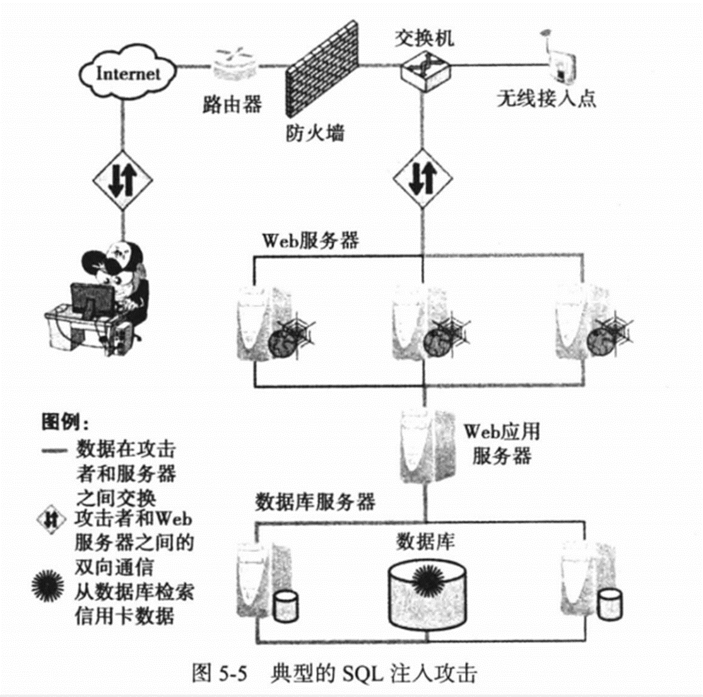
8.1 SQL注入攻击
典型的SQL注入攻击
攻击者找到Web应用的脆弱点，向Web服务器发送命令
Web服务器将收到恶意代码发送给Web应用服务器
Web应用服务器将收到恶意代码发送给数据库服务器
Notes:
SQLi是一种利用数据库层应用（例如查询）中存在的安全漏洞而发起的攻击。使用SQL注入，攻击者可以提取或操纵Web应用的数据。用户的输入被当作嵌入在SQL语句中的字符串转义字符而被错误地过滤或者用户输入不是强类型而被意外执行，在这两种情形下都可能发生SQL注入攻击。
图5-5摘自[ACUN13]，是一个典型的SQLI攻击的例子。所涉及的步骤如下：
1.攻击者找到Web应用的脆弱点，然后通过向Web服务器发送命令来对数据库注入SQL命令。这些命令被注入网络流量中，然后传送到防火墙。
2.Web服务器接收到恶意代码，然后发送给Web应用服务器。
3.Web应用服务器收到Web服务器的恶意代码后，将其发送给数据库服务器。
4.数据库服务器在数据库上执行恶意代码。数据库从信用卡表中返回数据。
5.Web应用服务器动态地生成一个包含数据库信用卡表详细信息的页面。
6.Web服务器向攻击者发送信用卡详细信息。

Slide 5
8.1 SQL注入攻击
典型的SQL注入攻击
Web服务器向攻击者发送信用卡详细信息。
Web应用服务器生成一个包含数据库信用卡表详细信息的页面。
数据库服务器在数据库上执行恶意代码，从信用卡表中返回数据。
Notes:
SQLi是一种利用数据库层应用（例如查询）中存在的安全漏洞而发起的攻击。使用SQL注入，攻击者可以提取或操纵Web应用的数据。用户的输入被当作嵌入在SQL语句中的字符串转义字符而被错误地过滤或者用户输入不是强类型而被意外执行，在这两种情形下都可能发生SQL注入攻击。
图5-5摘自[ACUN13]，是一个典型的SQLI攻击的例子。所涉及的步骤如下：
1.攻击者找到Web应用的脆弱点，然后通过向Web服务器发送命令来对数据库注入SQL命令。这些命令被注入网络流量中，然后传送到防火墙。
2.Web服务器接收到恶意代码，然后发送给Web应用服务器。
3.Web应用服务器收到Web服务器的恶意代码后，将其发送给数据库服务器。
4.数据库服务器在数据库上执行恶意代码。数据库从信用卡表中返回数据。
5.Web应用服务器动态地生成一个包含数据库信用卡表详细信息的页面。
6.Web服务器向攻击者发送信用卡详细信息。

Slide 6
8.1 SQL注入攻击
注入技术
SQLi攻击的方法通常是在SQL语句中提前终止文本串，随后附加新的命令代码。
文本串
恶意代码
文本串
同时，攻击者利用注释符“--”来终止被注入的代码段，使得后面的代码在执行时被忽略。
文本串
恶意代码
--
被忽略
Notes:
SQLi攻击的方法通常是在SQL语句中提前终止文本串，随后附加新的命令。
因为插入的命令在其被执行前可能含有额外附加的字符串，攻击者利用注释符“--”来终止被注入的字符串。
这样，后面的文本在执行时就被忽略了。

Slide 7

8.1 SQL注入攻击
注入技术实例
服务器中已经编写好SQL语句 String sql = “SELECT * FROM users WHERE username = ‘{0}’ //传入用户名 AND password = ‘{1}’ //传入密码 LIMIT 0,1”;
结果会怎样呢？
而用户发来的用户名和密码有些奇怪：
用户名: test’ OR 1=1 --
密码: abcdefg
Notes:
SQLi攻击的方法通常是在SQL语句中提前终止文本串，随后附加新的命令。
因为插入的命令在其被执行前可能含有额外附加的字符串，攻击者利用注释符“--”来终止被注入的字符串。
这样，后面的文本在执行时就被忽略了。

Slide 8

8.1 SQL注入攻击
注入技术实例
服务器端收到请求数据后，将表单中的数据读取为变量
String username = “test’ OR 1=1 -- ”;
String password = “abcdefg”;
事情好像不太对劲？
服务器中已经编写好SQL语句 String sql = “SELECT * FROM users WHERE username = ‘test’ OR 1=1 -- ’ AND password = ‘abcdefg’ LIMIT 0,1”;
让我们分析一下
Notes:
SQLi攻击的方法通常是在SQL语句中提前终止文本串，随后附加新的命令。
因为插入的命令在其被执行前可能含有额外附加的字符串，攻击者利用注释符“--”来终止被注入的字符串。
这样，后面的文本在执行时就被忽略了。

Slide 9
8.1 SQL注入攻击
注入技术实例
服务器中已经编写好SQL语句 String sql = “SELECT * FROM users WHERE username = ‘test’ OR 1=1 -- ’ AND password = ‘abcdefg’ LIMIT 0,1”;
单引号将用户名字符串提前结束
Notes:
SQLi攻击的方法通常是在SQL语句中提前终止文本串，随后附加新的命令。
因为插入的命令在其被执行前可能含有额外附加的字符串，攻击者利用注释符“--”来终止被注入的字符串。
这样，后面的文本在执行时就被忽略了。

Slide 10
8.1 SQL注入攻击
注入技术实例
服务器中已经编写好SQL语句 String sql = “SELECT * FROM users WHERE username = ‘test’ OR 1=1 -- ’ AND password = ‘abcdefg’ LIMIT 0,1”;
OR来到了SQL语句中，后面还接着一个永真式1=1
双短横线是注释之意
Notes:
SQLi攻击的方法通常是在SQL语句中提前终止文本串，随后附加新的命令。
因为插入的命令在其被执行前可能含有额外附加的字符串，攻击者利用注释符“--”来终止被注入的字符串。
这样，后面的文本在执行时就被忽略了。

Slide 11
8.1 SQL注入攻击
注入技术实例
最后数据库执行的SQL语句 String sql = “SELECT * FROM users WHERE username = ‘test’ OR 1=1”;
所有记录都匹配到了该选择条件！
用户将被允许登录到系统，尽管它没有输入正确的用户名密码，甚至连数据库中有哪些有效的用户名都不需要知道
Notes:
SQLi攻击的方法通常是在SQL语句中提前终止文本串，随后附加新的命令。
因为插入的命令在其被执行前可能含有额外附加的字符串，攻击者利用注释符“--”来终止被注入的字符串。
这样，后面的文本在执行时就被忽略了。

Slide 12
8.1 SQL注入攻击
注入技术实例
分析原因：
对用户输入数据的过分信任，导致用户有机会输入恶意的代码
数据和操作逻辑没有隔离，本应该是数据的内容最终变成了可执行的语句，并改变了原有的执行逻辑
这样一来，读取、修改数据库的数据，甚至通过数据库写入系统中的文件就变成了可能！
Notes:
SQLi攻击的方法通常是在SQL语句中提前终止文本串，随后附加新的命令。
因为插入的命令在其被执行前可能含有额外附加的字符串，攻击者利用注释符“--”来终止被注入的字符串。
这样，后面的文本在执行时就被忽略了。

Slide 13
8.2 SQLi攻击方式
SQLi攻击途径
攻击者通过精心构造用户输入来注入SQL命令
1
用户输入
2
攻击者能够构造HTTP和网络报头来利用这个漏洞，将数据直接安排在报头中
服务器变量
3
恶意用户可以利用系统或数据库中已经存在的数据来触发一个SQL注入攻击
二阶注入
因此当这种攻击出现时，引发攻击的输入并不来自于用户，而是来自于系统本身。
Notes:
SQLi攻击的方法通常是在SQL语句中提前终止文本串，随后附加新的命令。
因为插入的命令在其被执行前可能含有额外附加的字符串，攻击者利用注释符“--”来终止被注入的字符串。
这样，后面的文本在执行时就被忽略了。

Slide 14
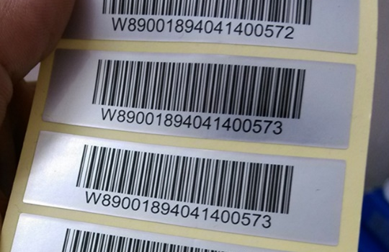


8.2 SQLi攻击方式
SQLi攻击途径
在应用服务器利用cookie构造SQL查询时，攻击者可以通过更改cookie的值来实现SQL查询语句的构造和进行查询功能的修改。
4
Cookies
5
除了Web页面请求，还有其他可以被用于SQL注入的用户请求
物理用户输入
条形码
RFID
图像识别
Notes:
各种SQL注入攻击根据其攻击途径和攻击方式的不同都有其各自的特征[CHAN11,HALF06]。主要的攻击途径有如下几种:
•用户输入:采用这一方式的攻击者，通过精心构造用户输入来注入SQL命令。Web应用程序读取的用户输入允许有多种方式，一般取决于不同的应用部署的环境。大多数SQLi注入攻击针对的是Web应用程序，用户输入一般源自于用户提交的表格，经由HTTP的GET或POST请求发送到服务器端。Web应用程序通常能够获取这些请求中的用户输入，就像它们能够访问环境中的任何其他变量一样。
•服务器变量:服务器变量是包含HTTP头部，网络协议头部，环境变量等数据的变量集合。Web应用程序使用服务器变量的场景很多，例如日志统计和浏览趋势识别。如果这些变量不经过处理就直接记录在数据库中，则可能会产生SQL注入漏洞。因为攻击者能够构造HTTP和网络报头来利用这一漏洞，将数据直接安排在报头中，当在数据库中执行对服务器变量的查询语句是，报头中的攻击语句将会被触发。
•二阶注入:如果针对SQL的预防机制不够完整，可能会出现二阶注入攻击。在二阶注入中，恶意用户可以利用系统或数据库中已存在的数据来触发一个SQL注入攻击，因此当这种攻击出现时，引发攻击的输入并不来自用户，而是来自于系统本身。
•cookie:当用户再次访问之间已访问过的Web应用程序时，cookie被用于存储用户的状态信息。由于cookie数据是在客户端控制的，在应用服务器利用cookie构造SQL查询时，攻击者可以通过更改cookie的值来实现SQL查询语句的构造和进行查询功能的修改。
•物理用户输入:除了Web页面请求，还有其他可以被用于SQL注入的用户请求。用户输入形式可以是常见的条形码，射频识别（RFID）标签，甚至是能够利用图像识别技术扫描然后发送到数据库系统的纸质形式。

Slide 15

8.2 SQLi攻击方式
SQLi攻击方式
攻击方式大体上可以划分为三大类
带内攻击(inband)
推理(inferential)
带外攻击(out-of-band)
下面我们将对这三类攻击方式分别进行介绍
Notes:
攻击方式大体上可以划分为三大类:带内攻击（inband）、推理（inferential）、和带外（out-of-band）。

Slide 16


8.2 SQLi攻击方式
带内攻击（Inband Attacks）
带内攻击使用同样的通信通道来完成注入SQL码和结果返回
SQL
这些返回的数据可以直接呈现在Web页面上
Notes:
带内攻击使用同样的通信通道来完成注入SQL码和结果返回。这些返回的数据可以直接呈现在Web页面上。带内攻击方式包括一下几种:
重言式:这种形式的攻击是将代码注入一个或多个永真的条件表达式中。
•行尾注释:在注入代码到特定字段之后，字段之后的合法代码会被注释标记为空字段
。比如使用“- -”会使得之后的查询变为不可执行的注释。上面说的重言式的例子也属于这种方式。
•捎带查询:攻击者在原本的查询语句之外还插入附加的查询。这种技术依赖于服务器配置是否允许在同一个字符串中含有多个查询语句。上一节提到的例子就属于这种方式。

Slide 17
8.2 SQLi攻击方式
带内攻击（Inband Attacks）
带内攻击又包括以下几种
1
在注入代码到特定字段之后，字段之后的合法代码会被注释标记为空字段。
行尾注释
2
攻击者在原本的查询语句之外还插入附加的查询。
捎带查询
3
将代码注入一个或多个永真的条件表达式中
重言式
Notes:
带内攻击使用同样的通信通道来完成注入SQL码和结果返回。这些返回的数据可以直接呈现在Web页面上。带内攻击方式包括一下几种:
重言式:这种形式的攻击是将代码注入一个或多个永真的条件表达式中。
•行尾注释:在注入代码到特定字段之后，字段之后的合法代码会被注释标记为空字段
。比如使用“- -”会使得之后的查询变为不可执行的注释。上面说的重言式的例子也属于这种方式。
•捎带查询:攻击者在原本的查询语句之外还插入附加的查询。这种技术依赖于服务器配置是否允许在同一个字符串中含有多个查询语句。上一节提到的例子就属于这种方式。

Slide 18

8.2 SQLi攻击方式
带内攻击（Inband Attacks）
还记得我们之前提到的例子吗
用户名: test’ OR 1=1 --
密码: abcdefg
重言式
行尾注释
这种注入代码能够使得口令检查失效，使整个WHERE语句变为重言式
Notes:
带内攻击使用同样的通信通道来完成注入SQL码和结果返回。这些返回的数据可以直接呈现在Web页面上。带内攻击方式包括一下几种:
重言式:这种形式的攻击是将代码注入一个或多个永真的条件表达式中。
•行尾注释:在注入代码到特定字段之后，字段之后的合法代码会被注释标记为空字段
。比如使用“- -”会使得之后的查询变为不可执行的注释。上面说的重言式的例子也属于这种方式。
•捎带查询:攻击者在原本的查询语句之外还插入附加的查询。这种技术依赖于服务器配置是否允许在同一个字符串中含有多个查询语句。上一节提到的例子就属于这种方式。

Slide 19

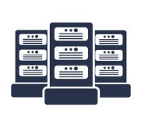

8.2 SQLi攻击方式
推理攻击(inferential attack)
推理攻击没有实际的数据传输，但攻击者能够通过发送特定的请求和观察网站和数据库服务器的响应规律来重新构造信息
1
当系统展示错误信息时
非法/逻辑错误查询
试探请求
XX处有XX错误
攻击者不断试错，通过反馈的错误信息将关于Web应用程序和数据库后端的类型和结构等重要信息收集起来，从而为以后攻击的做准备。
Notes:
推理攻击方式，没有实际的数据传输，但攻击者能够通过发送特定的请求和观察网站和数据库服务器的响应规律来重新构造信息。推理攻击方式包括以下几种：
非法/逻辑错误查询：攻击者将关于Web应用程序数据库后端的类型和结构等重要信息收集起来，这做的是其他攻击的信息收集准备工作。这种攻击暴露出的一个典型漏洞是应用服务器返回的默认错误页面通常描述了过多的细节内容。
盲SQL注入：盲SQL注入允许攻击者推测数据库系统中的数据，即使系统出于安全考虑不将错误查询信息展示给攻击者。攻击者发送大量请求，当注入表达式为真时，网站正常运行；当注入表达式为假时，虽然没有描述性的错误语句，错误页面和正常页面还是有明显区别的。

Slide 20
8.2 SQLi攻击方式
推理攻击(inferential attack)
2
当系统不展示错误信息时
盲SQL注入
试探请求
有错误！
攻击者发送大量请求，当注入表达式为真时，网站正常运行。
当注入表达式为假时，虽然没有描述性的错误语句，错误页面和正常页面还是有明显区别的。
攻击者可以根据表达式的真假推测数据库系统中的数据
Notes:
推理攻击方式，没有实际的数据传输，但攻击者能够通过发送特定的请求和观察网站和数据库服务器的响应规律来重新构造信息。推理攻击方式包括以下几种：
非法/逻辑错误查询：攻击者将关于Web应用程序数据库后端的类型和结构等重要信息收集起来，这做的是其他攻击的信息收集准备工作。这种攻击暴露出的一个典型漏洞是应用服务器返回的默认错误页面通常描述了过多的细节内容。
盲SQL注入：盲SQL注入允许攻击者推测数据库系统中的数据，即使系统出于安全考虑不将错误查询信息展示给攻击者。攻击者发送大量请求，当注入表达式为真时，网站正常运行；当注入表达式为假时，虽然没有描述性的错误语句，错误页面和正常页面还是有明显区别的。

Slide 21
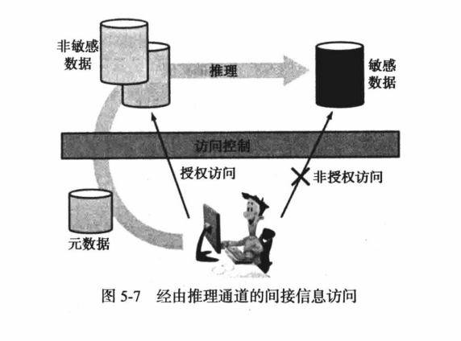
8.2 SQLi攻击方式
推理攻击图示
Notes:
推理与数据库安全相关，是完成授权查询并从得到的合法响应中推导出非授权信息的过程。推理问题产生于大量数据项的组合比单独一个数据项更加敏感的情况，或者可以通过数据项组合推断出敏感程度更高的数据的情况。图5-7说明了这个过程。攻击者可以利用非敏感数据以及元数据（metadata）。元数据值有关数据项之间相关性或依赖性的知识，可以用之来推导出某个用户不能用其他方式获得的信息。获得非授权数据的信息传送路径被称为推理通道（inference channel）

Slide 22
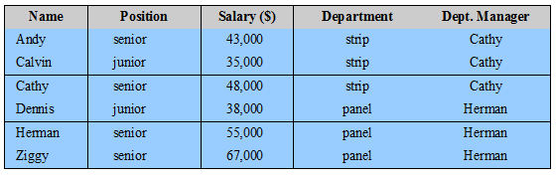
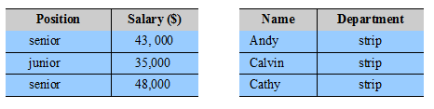
8.2 SQLi攻击方式
推理攻击实例
数据库中的Employee表
视图1
视图2
Notes:
一般说来，可以用两种推理技术推导出额外信息：分析一个表或多个表的属性之间的函数依赖；合并具有相同约束的视图。
后者的一个例子如图5-8所示，此图说明了推理问题。
这两个视图的用户没被授权访问Item和Cost之间的关系。能够访问其中一个视图或两个视图的用户都不能根据函数依赖推导出二者的关系。也就是说，在Item和Cost之间不存在函数依赖，因而不能在已知Iten（可能还有其他信息）的情况下就足够推导出Cost。然而，这两个视图是根据Item和Cost不能一起访问的访问约束来创建的。那么，了解Inventory表结构并知道视图表保持Inventory表的行序的用户，就可以合并这两个视图，构造出如图5-8c所示的表。这就违反了不允许泄露Item和Cost属性之间关系的访问控制策略。

Slide 23
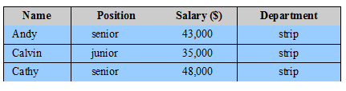
8.2 SQLi攻击方式
推理攻击实例
+
如果攻击者了解Employee表结构，并知道这两个视图表保持Employee表的行序，就可以合并这两个视图
Notes:
一般说来，可以用两种推理技术推导出额外信息：分析一个表或多个表的属性之间的函数依赖；合并具有相同约束的视图。
后者的一个例子如图5-8所示，此图说明了推理问题。
这两个视图的用户没被授权访问Item和Cost之间的关系。能够访问其中一个视图或两个视图的用户都不能根据函数依赖推导出二者的关系。也就是说，在Item和Cost之间不存在函数依赖，因而不能在已知Iten（可能还有其他信息）的情况下就足够推导出Cost。然而，这两个视图是根据Item和Cost不能一起访问的访问约束来创建的。那么，了解Inventory表结构并知道视图表保持Inventory表的行序的用户，就可以合并这两个视图，构造出如图5-8c所示的表。这就违反了不允许泄露Item和Cost属性之间关系的访问控制策略。

Slide 24






8.2 SQLi攻击方式
使用检测防范推理攻击
数据库设计时的推理检测
这种方法通过修改数据库结构或改变访问控制机制等手段消除推理通道，从而防止推理。
例如：将一个表分成多个表以除去数据依赖
缺点：这类技术常常导致不必要的更严格的访问控制，从而降低了可用性。
Notes:
一般说来，有两种方法处理由推理造成的信息泄露威胁。
·数据库设计时的推理检测：这种方法通过修改数据库结构或改变访问控制机制等手段消除推理通道来防止推理。其实例包括将一个表分成多个表以除去数据依赖或者在RBAC方案中使用更细粒度的访问控制角色。这类技术常常导致不必要的更严格的访问控制，从而降低了可用性。
·查询时的推理检测：这种方法寻求在一个查询或一系列查询执行期间消除推理通道违例。如果发现了推理通道，那个查询就被拒绝或修改。
对于上面的任何一种方法，都需要推理检测算法。这是个很复杂的问题，仍在研究当中。为了体会其难度，我们给出摘自[LUNT89]的一个例子。考虑一个包含人事信息（包括姓名，地址和职工工资）的数据库。单独的姓名，地址和工资信息可以被下级角色（如Clerk）访问，但姓名和工资之间的联系则被限制仅能由上级角色（如Administrator）访问。这与图5-8说明的问题类似。这个问题的一种解决方案是构造包含如下信息的三个表：
Employees（Emp#，Name，Address）
Salaries(S#，Salary)
Emp-Salary（Emp#，S#）
其中每行由表名及随后的列名清单组成。在这个例子中，每个职工被分配了唯一的职工号（Emp#）和唯一的工资号（S#）。Employees表和Salaries表对Clerk角色是可访问的，但Emp-Salary表仅对Administrator角色是可访问的。在这个结构中，职工和工资之间的敏感关系是受保护的，被分配Clerk角色的用户不能访问。现在假定我们想添加一个新的不敏感属性--职工开始工作日期。将其添加到Salaries表，如下所示：
Employees（Emp#，Name，Address）
Salaries(S#，Salary，Start-Date)
Emp-Salary（Emp#，S#）
然而，职工的开始工作日期是职工的一个易于被观察或发现的属性。因而，属于Clerk角色的用户便可推理出（或部分推理出）职工的名字。这将泄露职工和工资之间的关系。直接除去推理通道的方法是将Start-Date列加到Employees表，而不是加到Salaries表。
这个样例中指出的第一个安全问题是职工和工资之间的关系可能被推理出，这可以通过分析数据结构和DBMS可用的安全约束检测出来。然而，将Start-Date列加到Salaries表产生的第二个安全问题，不可能仅用存储在数据库中的信息检测出来，特别是对于数据库本身不能根据职工开始工作日期推理出职工姓名。
对于关系数据库的一般情形，推理检测是一个非常复杂和困难的问题。对于第13章讨论的多级安全数据库和下一节讨论的统计数据库，在设计具体技术方面已经取得可一些进展

Slide 25


8.2 SQLi攻击方式
使用检测防范推理攻击
查询时的推理检测
这种方法寻求在一个查询或一系列查询执行期间消除推理通道违例。
如果发现了推理通道，那个查询就被拒绝或修改。
Notes:
一般说来，有两种方法处理由推理造成的信息泄露威胁。
·数据库设计时的推理检测：这种方法通过修改数据库结构或改变访问控制机制等手段消除推理通道来防止推理。其实例包括将一个表分成多个表以除去数据依赖或者在RBAC方案中使用更细粒度的访问控制角色。这类技术常常导致不必要的更严格的访问控制，从而降低了可用性。
·查询时的推理检测：这种方法寻求在一个查询或一系列查询执行期间消除推理通道违例。如果发现了推理通道，那个查询就被拒绝或修改。
对于上面的任何一种方法，都需要推理检测算法。这是个很复杂的问题，仍在研究当中。为了体会其难度，我们给出摘自[LUNT89]的一个例子。考虑一个包含人事信息（包括姓名，地址和职工工资）的数据库。单独的姓名，地址和工资信息可以被下级角色（如Clerk）访问，但姓名和工资之间的联系则被限制仅能由上级角色（如Administrator）访问。这与图5-8说明的问题类似。这个问题的一种解决方案是构造包含如下信息的三个表：
Employees（Emp#，Name，Address）
Salaries(S#，Salary)
Emp-Salary（Emp#，S#）
其中每行由表名及随后的列名清单组成。在这个例子中，每个职工被分配了唯一的职工号（Emp#）和唯一的工资号（S#）。Employees表和Salaries表对Clerk角色是可访问的，但Emp-Salary表仅对Administrator角色是可访问的。在这个结构中，职工和工资之间的敏感关系是受保护的，被分配Clerk角色的用户不能访问。现在假定我们想添加一个新的不敏感属性--职工开始工作日期。将其添加到Salaries表，如下所示：
Employees（Emp#，Name，Address）
Salaries(S#，Salary，Start-Date)
Emp-Salary（Emp#，S#）
然而，职工的开始工作日期是职工的一个易于被观察或发现的属性。因而，属于Clerk角色的用户便可推理出（或部分推理出）职工的名字。这将泄露职工和工资之间的关系。直接除去推理通道的方法是将Start-Date列加到Employees表，而不是加到Salaries表。
这个样例中指出的第一个安全问题是职工和工资之间的关系可能被推理出，这可以通过分析数据结构和DBMS可用的安全约束检测出来。然而，将Start-Date列加到Salaries表产生的第二个安全问题，不可能仅用存储在数据库中的信息检测出来，特别是对于数据库本身不能根据职工开始工作日期推理出职工姓名。
对于关系数据库的一般情形，推理检测是一个非常复杂和困难的问题。对于第13章讨论的多级安全数据库和下一节讨论的统计数据库，在设计具体技术方面已经取得可一些进展

Slide 26




8.2 SQLi攻击方式
带外攻击(Out-of-Band Attack)
在带外攻击中，返回数据使用不同的通信频道
比如一个带有查询结果的Email生成和返回是在不同的信道进的
这一方式可以用于信息检索有限制但数据库服务器带外连接不严格的情况
Notes:
在带外攻击中，返回数据使用不同的通信频道，比如一个带有查询结果的Email生成和返回是在不同的信道进的。这一方式可以用于信息检索有限制但数据库服务器带外连接不严格的情况

Slide 27



8.3 SQLi的防范
SQLi应对措施
SQLi应对措施有以下三种类型
防御性编码
检测
运行时阻断
高筑墙
若查询与期望的不一致，则阻断。
Notes:
由于SQLi攻击如此普遍，破坏力极强，而且攻击途径和攻击类型富于变化，因此单一的防范策略是不够的，而使用集成的多种技术是必要的。下面，我们将简要地概述正在使用或研究中的各种SQLi应对措施。采用[SHAR13]中提供的分类方法，这些应对措施可分为3类：防御性编码，检测和运行时阻断。

Slide 28

8.3 SQLi的防范
SQLi应对措施
许多SQLi攻击之所以能够成功，是由于编码人员不良的编程习惯导致的。因此，防御性编码是最为有效的对抗方法。
手动防御性编码实践
例如：进行输入类型的检查
防御性编码
参数化查询插入
分离传递值参数
SQL DOM
SQL DOM是一组保证自动数据有效和转义的类
Notes:
许多SQLi攻击之所以能够成功，是由于编码人员不良的编程习惯导致的。因此，防御性编码是最为有效的对抗方法，可见，防御性编码可以极大地减少SQLi导致的安全威胁。防御性编码包括：
1.手动防御性编码实践：SQLi攻击利用的弱点是不充分的输入验证。消除这些弱点的最直接的解决方法是应用适当的防御性编码实践，例如进行输入类型的检查，如果是数值型输入，应该检查其是否不含有字符而只含有数字。这种技术能够避免数据库管理系统遭受基于强迫性错误（forcing error）的攻击。另一种防御性编码实践是进行模式匹配，以便区分正常和异常输入。
2.参数化查询插入：这种方法尝试允许开发人员制定更为准确地指定SQL查询结构，分离传递值参数以便不允许任何不良的用户输入被允许修改查询结构等策略，以实现避免SQL攻击的目的。
3.SQL DOM：SQL DOM是一组保证自动数据有效和转义的类[MCCL05]。这种方法为访问数据库提供一种安全可靠的方式，它将查询建立过程由使用字符串拼接的不规范过程转变为具有类型检查API的语义构建过程。

Slide 29
8.3 SQLi的防范
SQLi应对措施
目前已经开发了许多检测方法，包括以下几种：
匹配特定的攻击模式
基于特征
检测
定义正常行为模式，检测超出行为模式范围的情况
基于异常
一个测试套件，它成能够生成许多攻击，并评估系统的响应
代码分析
Notes:
目前已经开发了许多检测方法，包括以下几种：
1.基于特征：这项技术匹配特定的攻击模式。这样的方法不适用于经常更新的攻击模式,而对自我修改的攻击无能为力。
2.基于异常：这种方法定义了正常行为模式，之后检测超出行为模式范围的情况。目前有很多方法可以应用，一般来讲，有一个训练过程，在该阶段要系统学习正常模式的范围。接下去才是真正的检测阶段。
3.代码分析：代码分析包括一个测试套件用于检测SQLi的漏洞。该测试套件设计成能够生成许多攻击，并评估系统的响应。

Slide 30


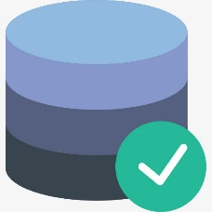


8.3 SQLi的防范
数据库加密
数据库对于任何组织来说都是最宝贵的信息源
防火墙
鉴别机制
数据
加密
通用访问控制系统
数据库访问控制系统
Notes:
数据库对于任何组织来说都是最可宝贵的信息源
，因此被多级安全保护，包括
防火墙，鉴别机制，通用访问控制系统和数据库访问控制系统。此外，对于某些敏感数据，要求数据库加密而且加密也通常被实现。
加密成为数据库安全的最后一道防线
数据库加密在两方面存在缺点:
·
密钥管理（Key management）
授权用户必须能够访问其被允许访问的数据的解密密钥。因为数据库一般可供大量用户和众多应用访问，为授权的用户和应用提供数据库选定部分的安全密钥是一项复杂的工作
·不灵活（Inflexibility）
当数据库的部分或全部被加密时，执行记录搜索变得更为困难
加密可以在记录级（加密选定的记录），属性级（加密选定的列）或单个字段级运用到整个数据库
。
许多方法已被应用于数据库加密。本节中，我们分析多用户数据库的一种典型方法。
DBMS是硬件和软件的复杂集合。它需要很大的存储容量，并需要熟练的工作人员完成维护，灾难保护，更新与安全等工作。对于很多小型和中型组织，一个有吸引力的解决方案是从服务提供商处外购DBMS和数据库。服务提供商远程维护数据库，其可以提供高可用性，灾难预防和高效访问与更新。在这个解决方案中，主要需要关心数据的机密性。

Slide 31

8.3 SQLi的防范
数据库加密
加密是数据库安全的最后一道防线，它可以在记录级（加密选定的记录），属性级（加密选定的列）或单个字段级运用到整个数据库。
然而数据库加密在两方面存在缺点:
1
密钥管理：授权用户必须能够访问其被允许访问的数据的解密密钥
2
不灵活：当数据库的部分或全部被加密时，执行记录搜索变得更为困难
Notes:
数据库对于任何组织来说都是最可宝贵的信息源
，因此被多级安全保护，包括
防火墙，鉴别机制，通用访问控制系统和数据库访问控制系统。此外，对于某些敏感数据，要求数据库加密而且加密也通常被实现。
加密成为数据库安全的最后一道防线
数据库加密在两方面存在缺点:
·
密钥管理（Key management）
授权用户必须能够访问其被允许访问的数据的解密密钥。因为数据库一般可供大量用户和众多应用访问，为授权的用户和应用提供数据库选定部分的安全密钥是一项复杂的工作
·不灵活（Inflexibility）
当数据库的部分或全部被加密时，执行记录搜索变得更为困难
加密可以在记录级（加密选定的记录），属性级（加密选定的列）或单个字段级运用到整个数据库
。
许多方法已被应用于数据库加密。本节中，我们分析多用户数据库的一种典型方法。
DBMS是硬件和软件的复杂集合。它需要很大的存储容量，并需要熟练的工作人员完成维护，灾难保护，更新与安全等工作。对于很多小型和中型组织，一个有吸引力的解决方案是从服务提供商处外购DBMS和数据库。服务提供商远程维护数据库，其可以提供高可用性，灾难预防和高效访问与更新。在这个解决方案中，主要需要关心数据的机密性。

Slide 32
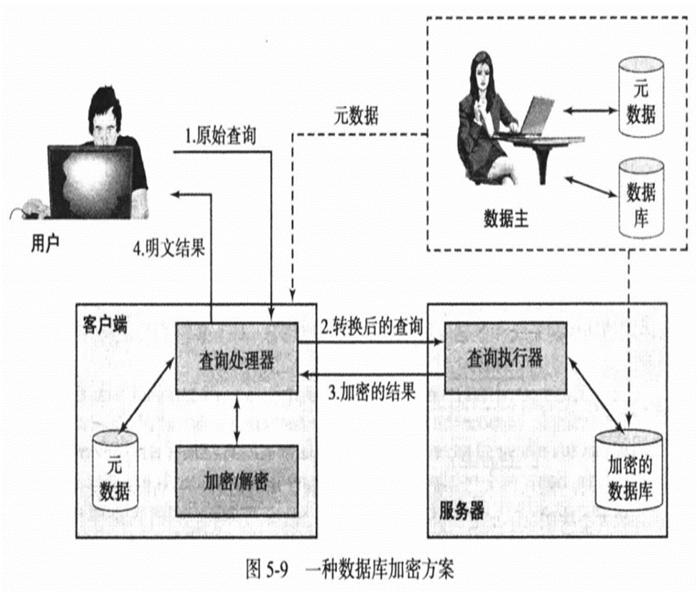
8.3 SQLi的防范
加密整个数据库
数据主（data owner） – 对于组织内部或外部的用户，产生版本可控的数据的组织
用户（user） – 对系统提出请求（查询）的人实体（human entity）
客户端（Client） – 把用户查询转换为在服务器中加密存储的查询的前端
服务器（Server） –接收来自数据主的加密数据并分发给客户的组织
Notes:
这个安全问题的直接解决方法是加密整个数据库，并且不向服务器提供商提供加密/解密密钥。这个解决方案本身很不灵活。用户具有有限的能力在搜索或索引密钥参数基础上访问一个数据项，但必须从数据库中下载全部表，解密这些表，再对结果进行处理。为了提供更好的灵活性，必须能够直接对加密形式的数据库进行处理。
[DAMI05]和[DAMI03]介绍了采用这种方法的一个例子，如图5-9所示。[HACI02]也描述了一种类似的方法。其中涉及四种实体：
·数据主（data owner） – 对于组织内部或外部的用户，产生版本可控的数据的组织
·
用户（user） – 对系统提出请求（查询）的人实体（human entity）
。用户可以是组织内部的职工，被授权通过服务器访问数据库；或者是组织外部的人，经鉴别之后被授予访问权。
·客户端（Client） – 把用户查询转换为在服务器中加密存储的查询的前端
·
服务器（Server） –接收来自数据主的加密数据并分发给客户的组织
。服务器可以实际被数据主拥有，但更多情况下它是被外部提供者拥有并维护的设施

Slide 33
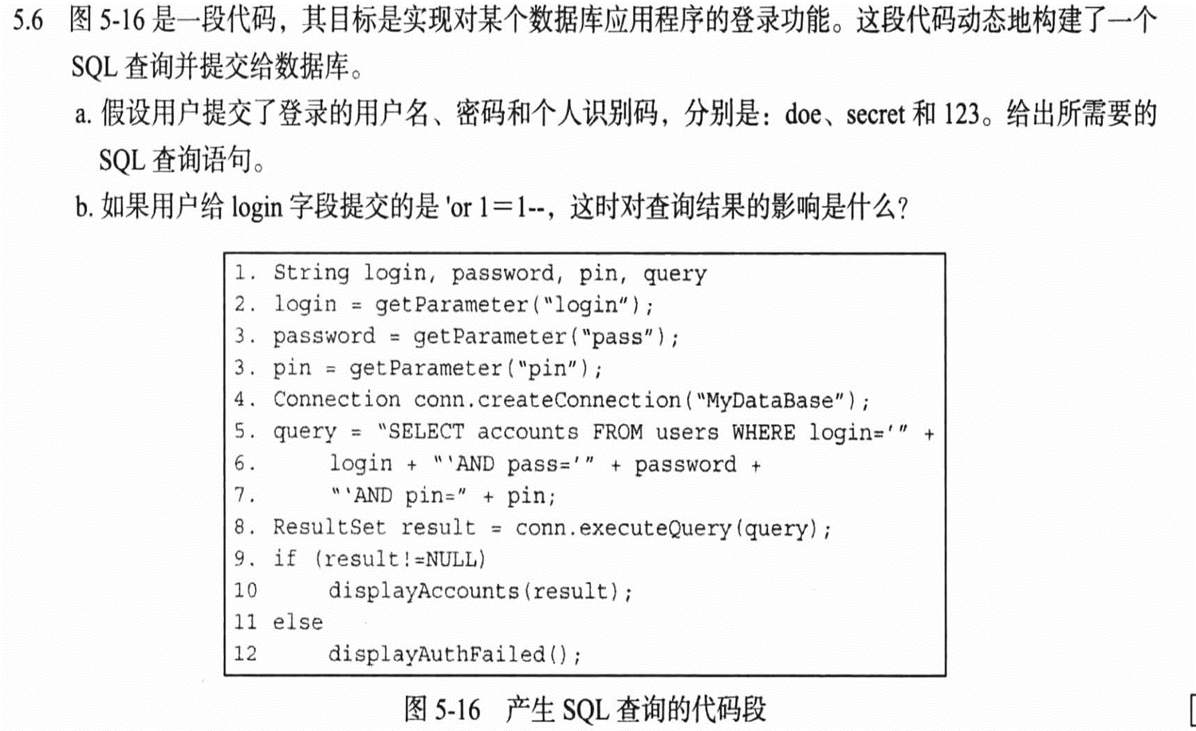
8.3 SQLi的防范
思考题

